Slide 1
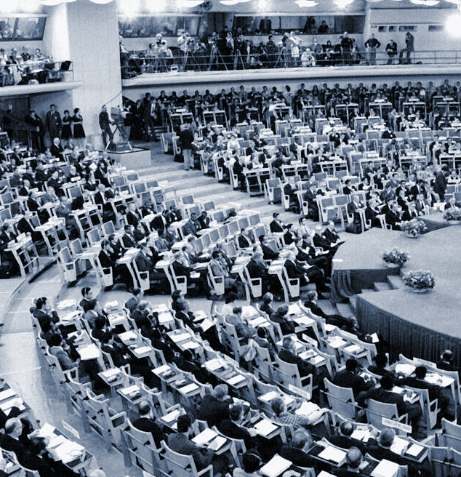
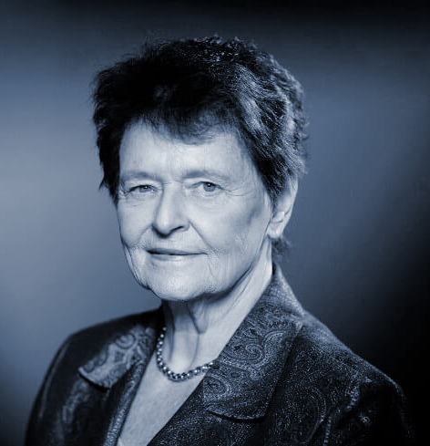
CUMBRE ESTOCOLMO
INFORME BRUNDTLAND
1972
1987
“HOUSTON, TENEMOS UN PROBLEMA!”

Slide 2
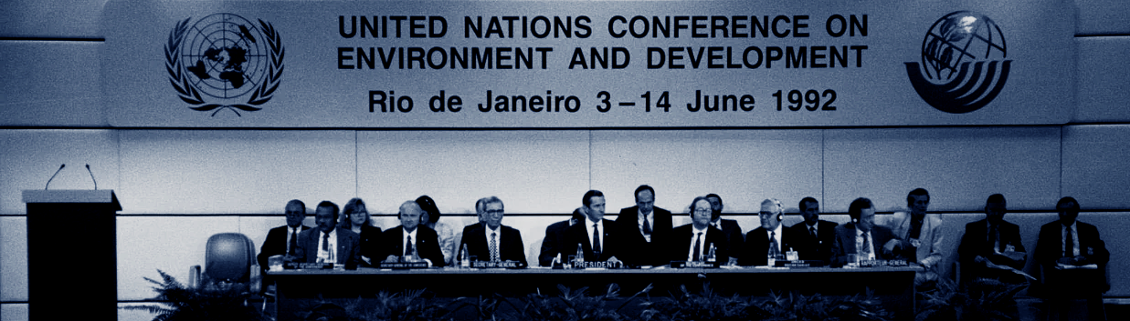
CUMBRE DE RÍO
“HOUSTON, TENEMOS 3 PROBLEMAS!”
1992

Slide 3
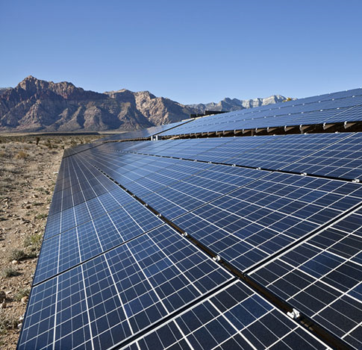
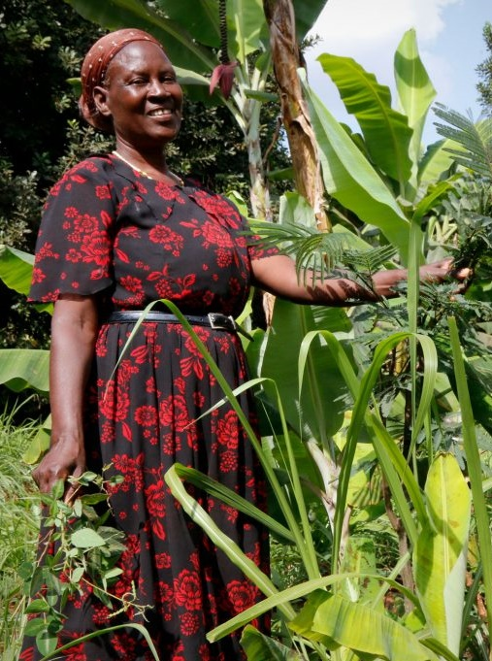
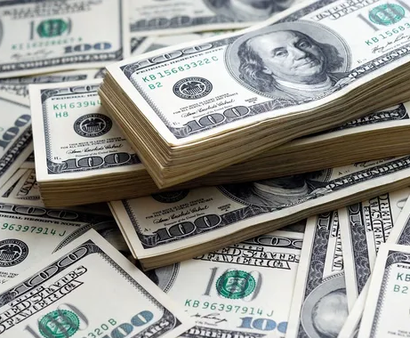
Credit: World Agroforestry Centre

Slide 4
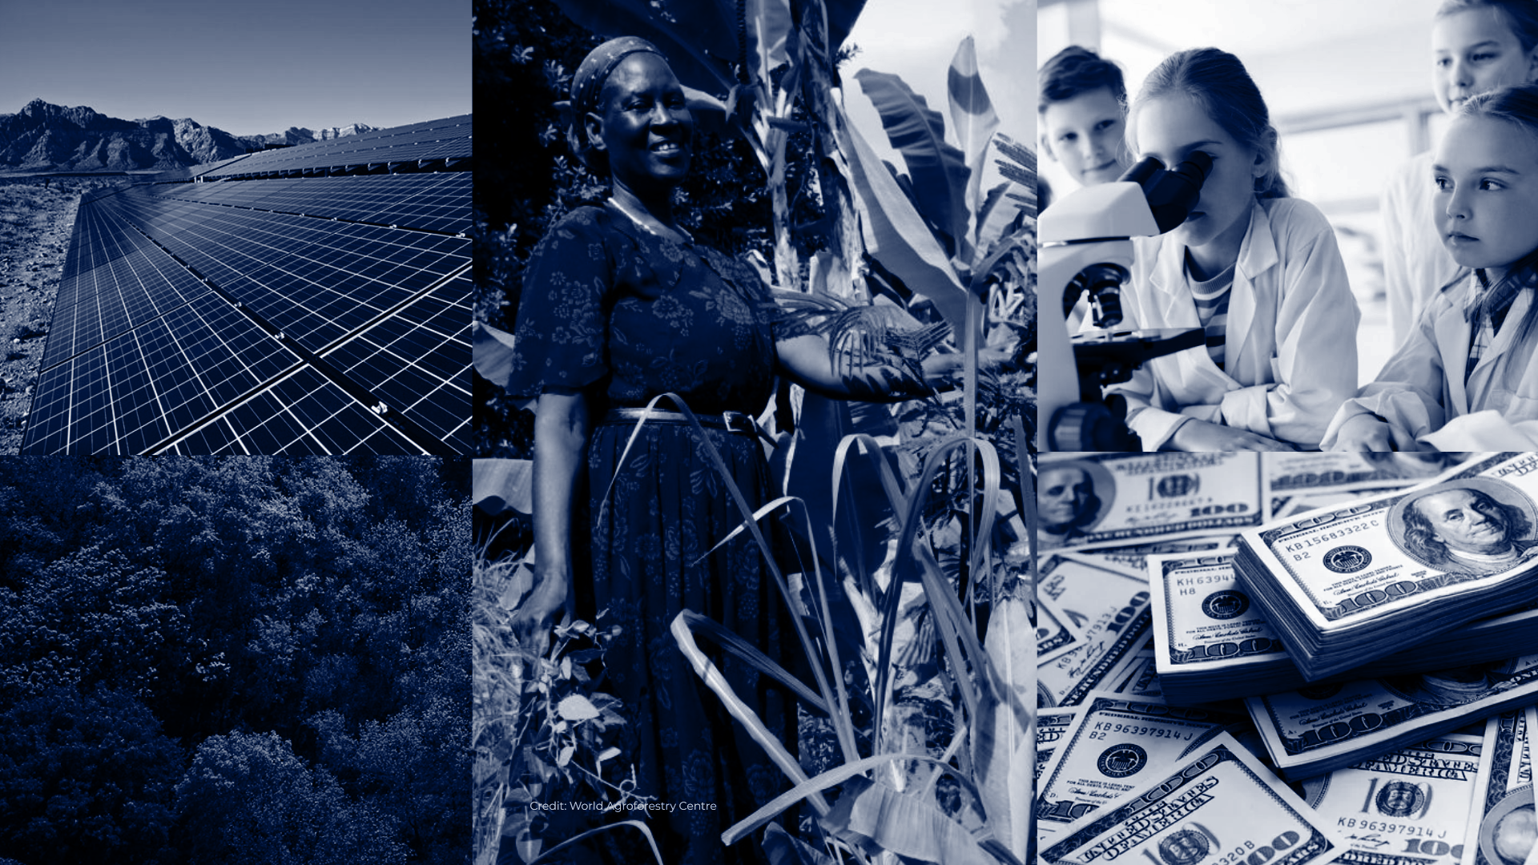

Slide 5
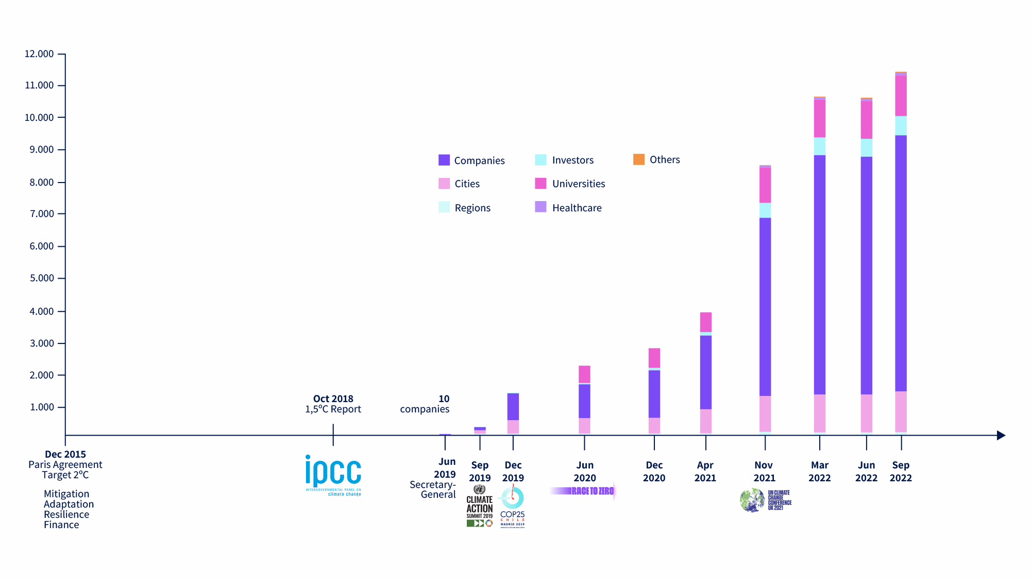
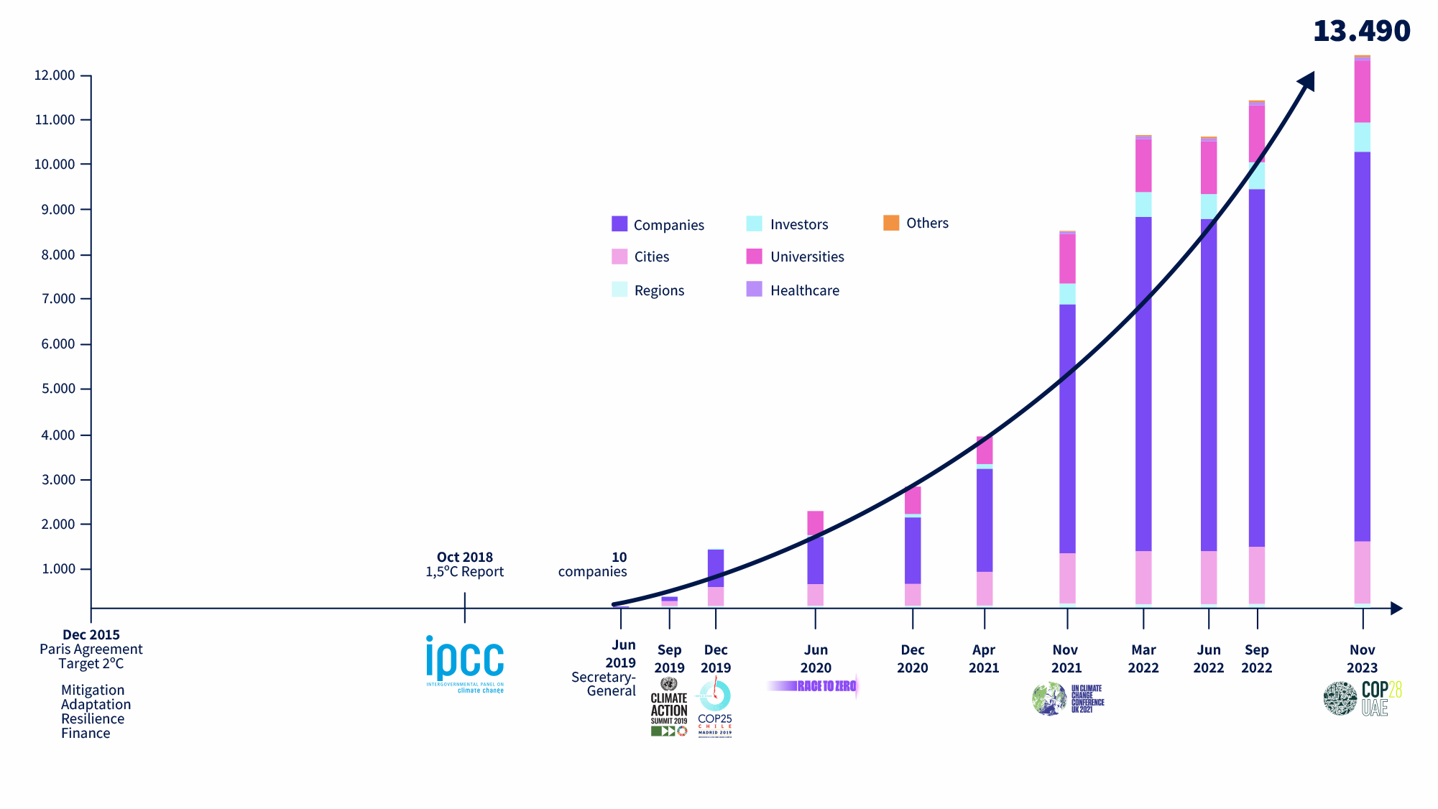
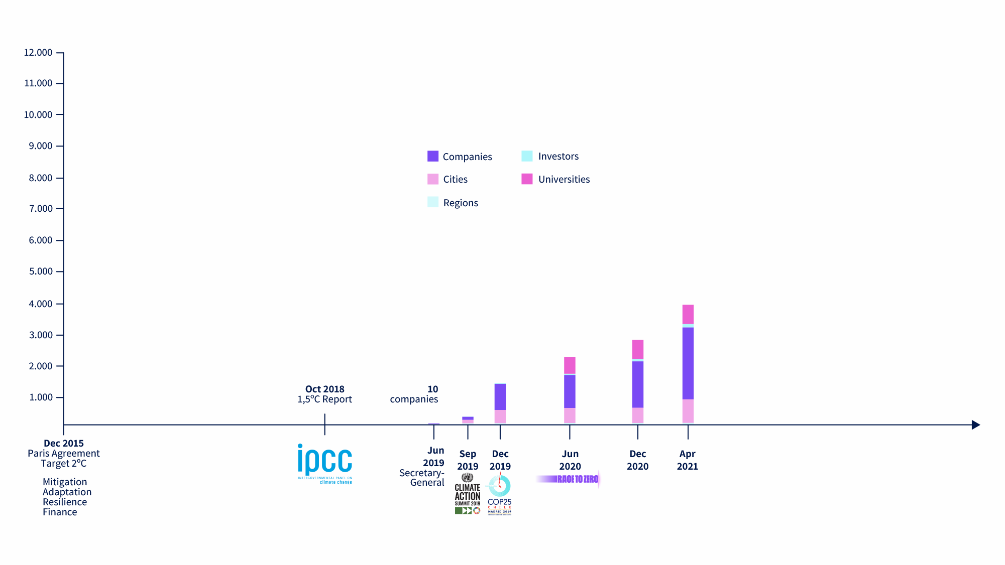
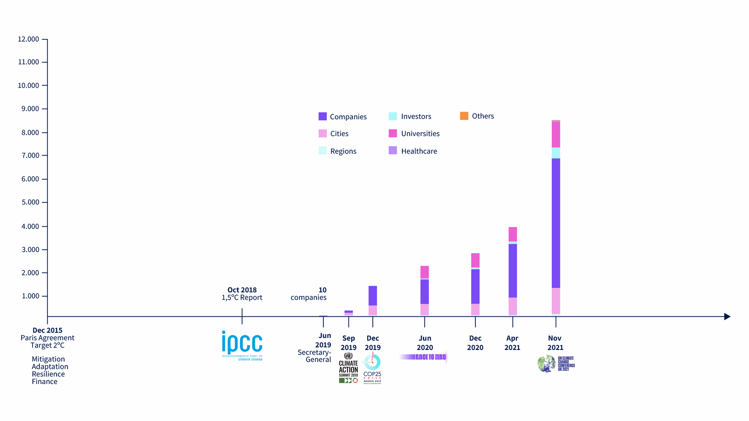
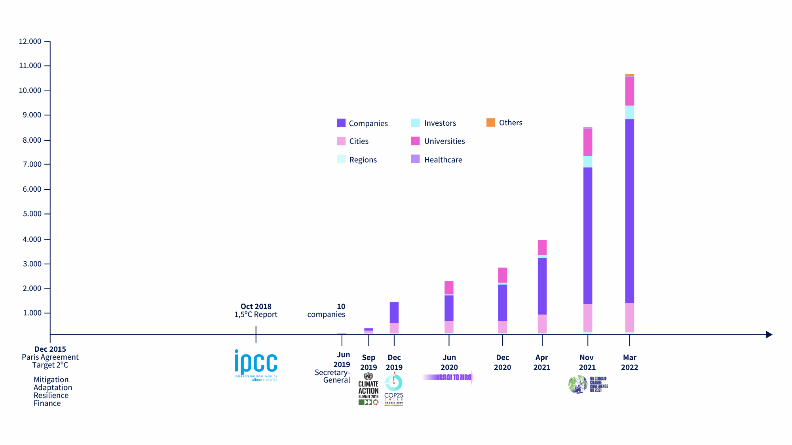
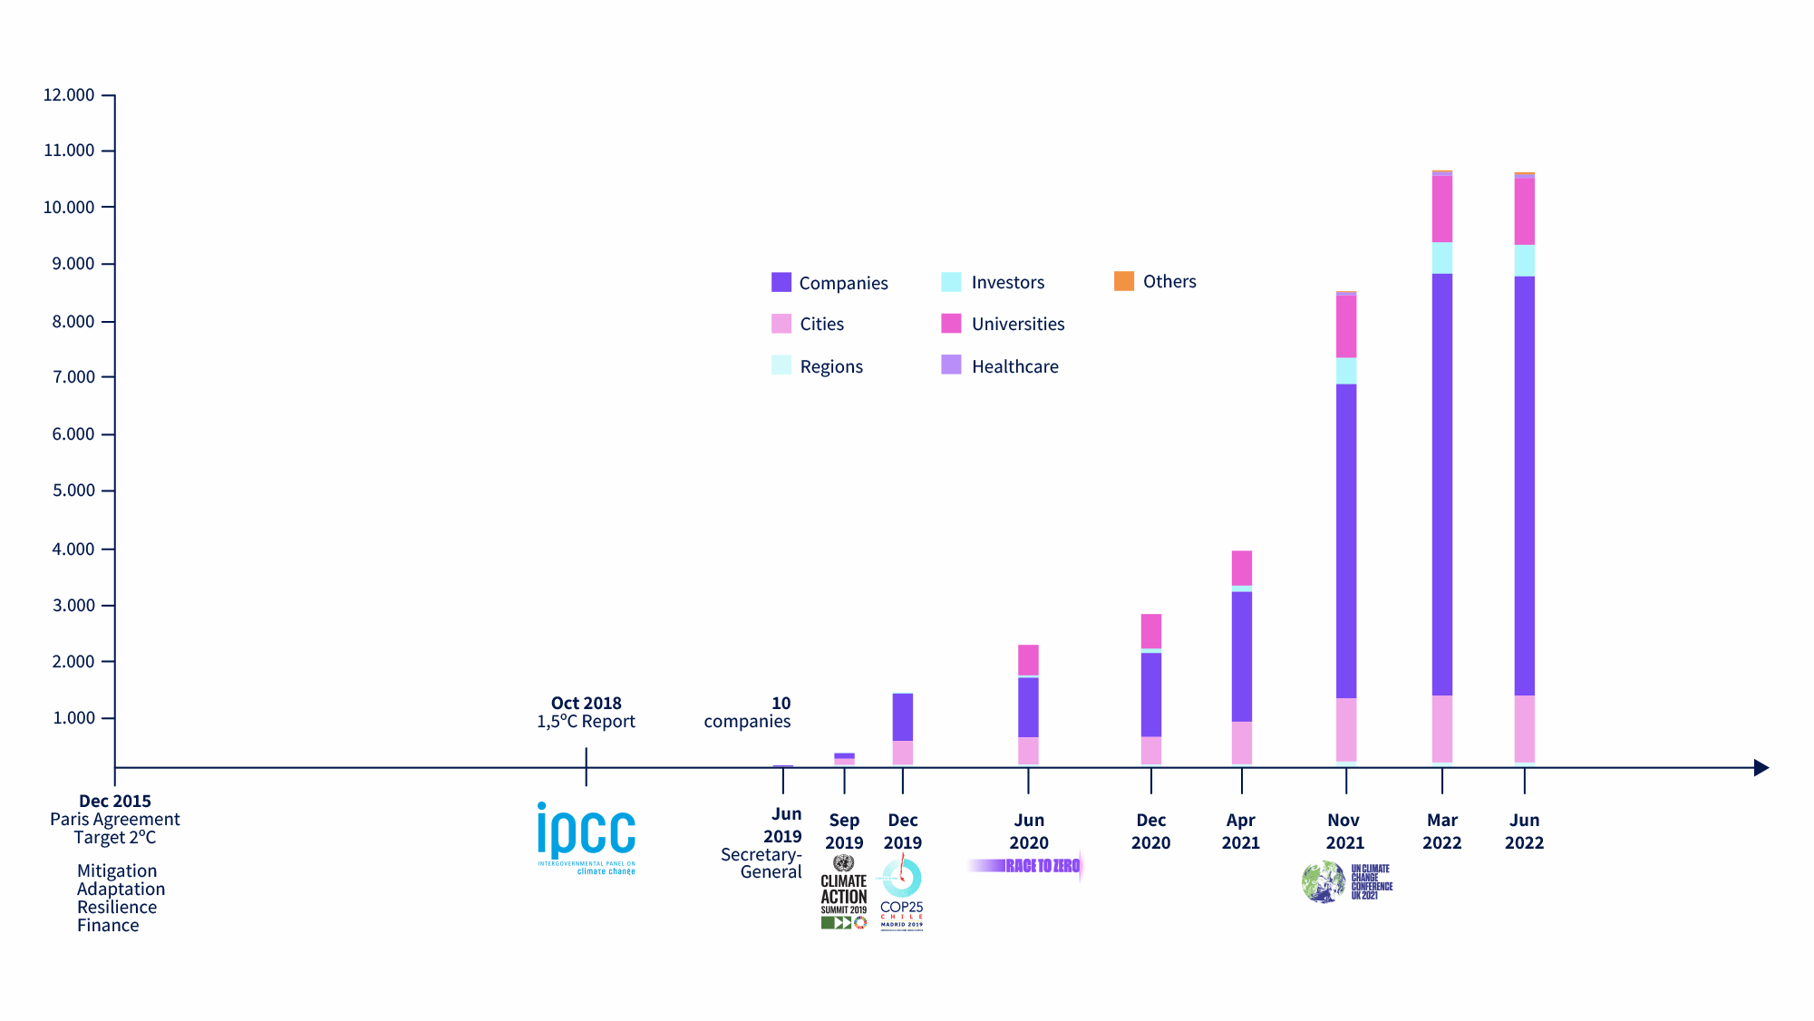
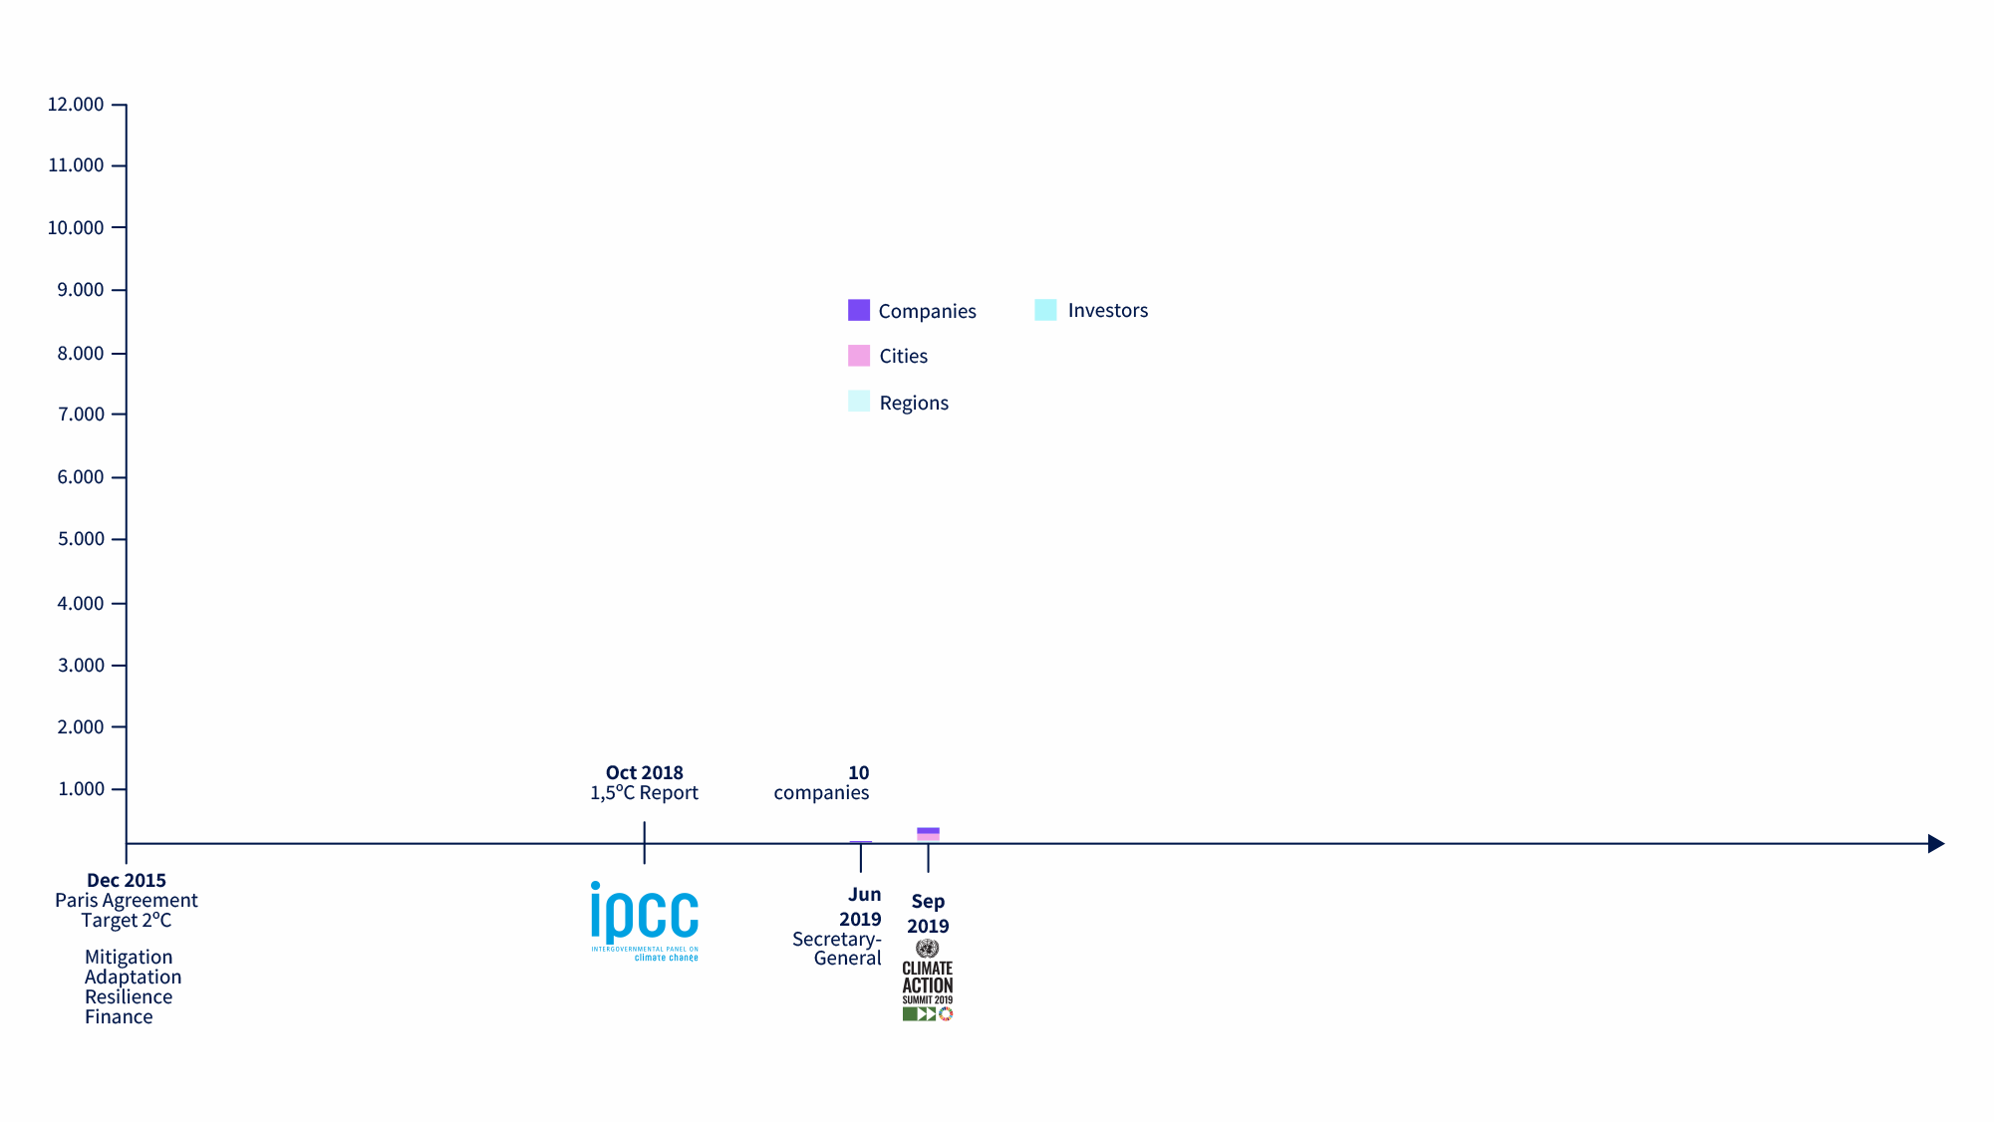
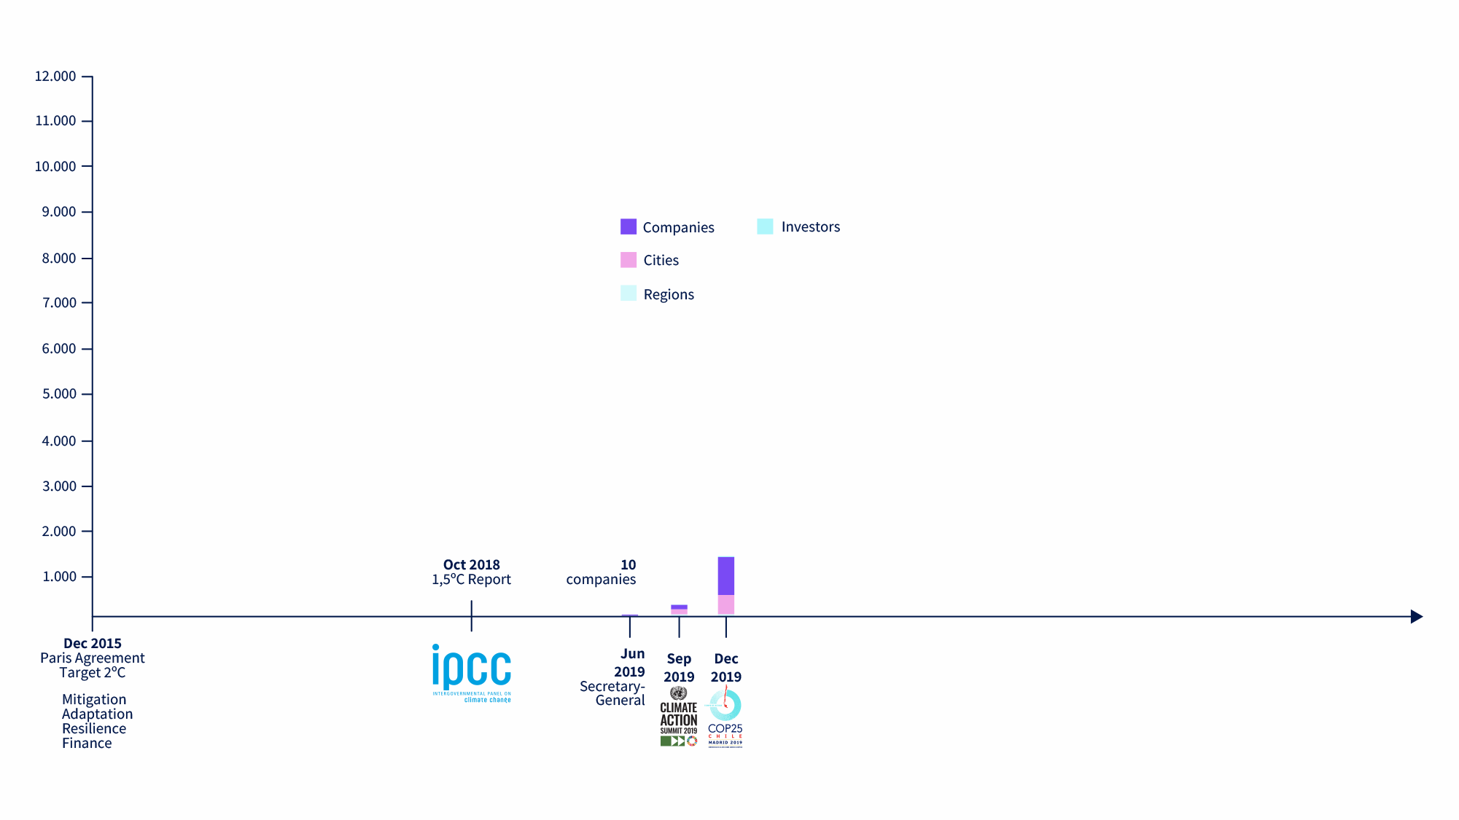
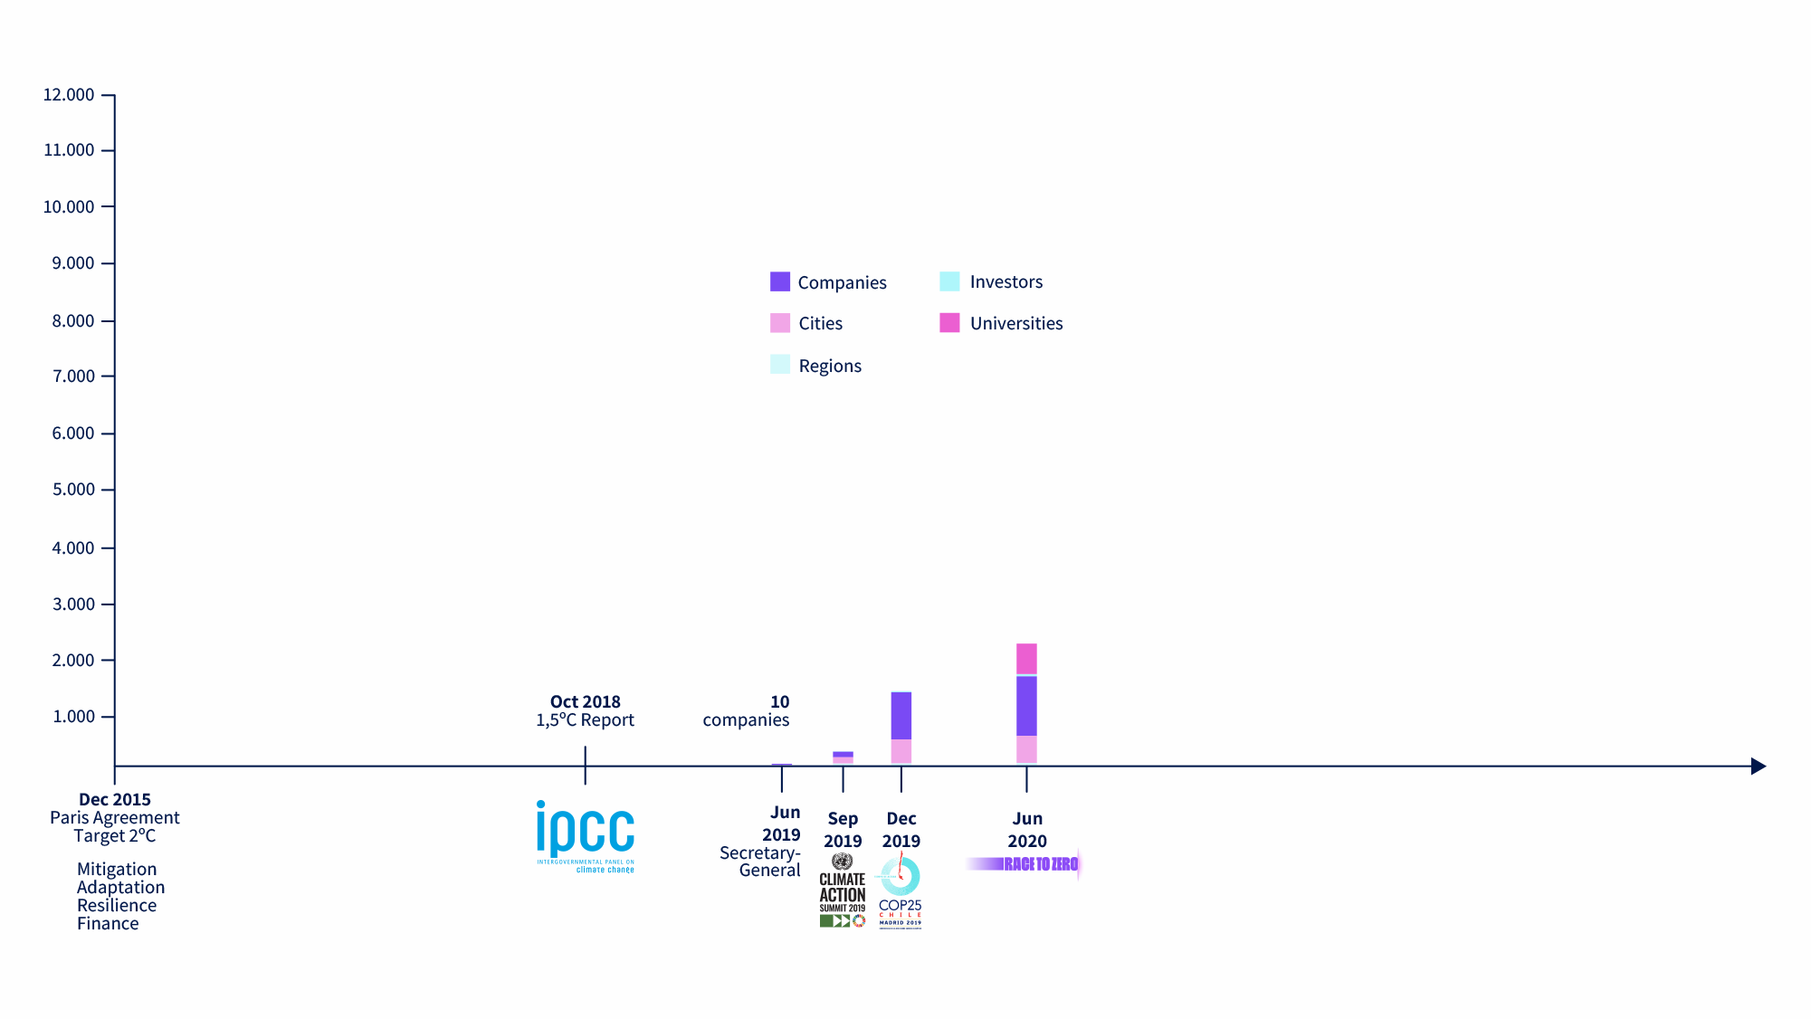
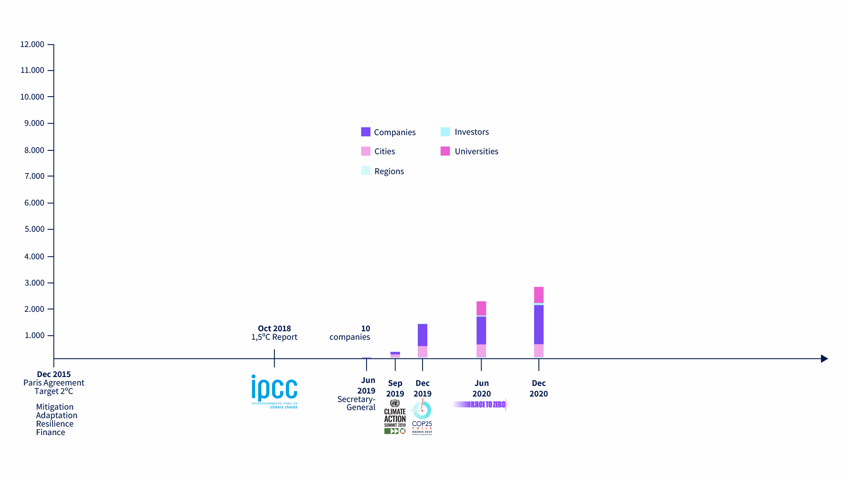
There are currently 10,274 companies (out of which 7,277 are SMEs), 52 states and regions, 1,148 cities, 661 financial institutions, 1,193 educational institutions, 84 healthcare institutions, and 78 other organisations which totals to 13,490 Race to Zero members.
Source: MANUIA

Slide 6
Propietarios de activos
Bancos
Gestores de activos
Prestadores
de servicios
Seguros
600
500
400
US$ 153.000.000.000.000
300
200
100
Sep 2019
Dic 2019
Dec 2020
Abr 2021
Nov 2021
Nov 2022

Slide 7
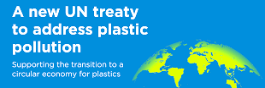
1972 - “HOUSTON, WE HAVE A PROBLEM!”
1992 - “HOUSTON, WE HAVE AT LEAST 3 PROBLEMS!”
2022 - “HOUSTON, WE HAVE AT LEAST 2 MORE PROBLEMS!”

Slide 8
Fase de implementación:
Exige la coordinación de la acción de los actores no estatales, se requiere un lineamiento de las acciones y un mecanismo de los reportes y transparencia
4
Consolidación Acuerdo
La firma del acuerdo no siempre implica la total consolidación de este, puede requerirse negociar ciertos detalles (como por ejemplo el libro de reglas)
3
2
Negociación
Dirigida por los estados miembros (las partes)
Se reúnen en las COP (Conference of the parties)
Se asignan roles para la sociedad civil (actores no estatales), algunos en categoría de observadores.
Liderazgo Político rota en 5 macroregiones globales
Entendimiento y demostración de las bases científicas
MAJOR ENVIRONMENTAL AGREEMENTS
SCIENTIFIC DEMONSTRATION
NEGOTIATION
CONSOLIDATION AGREEMENT
IMPLEMENTATION PHASE
CLIMATE CHANGE
1988
1994
2015
PLASTICS
2021
1987
2022
2024
2025
BIODIVERSITY
2016
1992
2012
1994
2022
2024
DESERTIFICATION
1994
2013
1987
1990
1995
2000
2005
2010
2015
2020
2025

